Slide 1
Φάκελοι (Folders) και Υποφάκελοι (Subfolders)

Slide 2
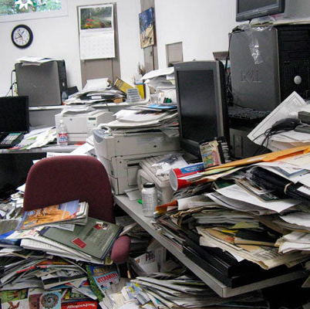
Φάκελοι (Folders) και Υποφάκελοι (Subfolders)
Οργανώνει τα έγγραφα
Εύκολη αναζήτηση – εύρεση
Είναι γνωστό και ως Ευρετήριo (Directory).

Slide 3
Τι θα μάθουμε σήμερα
Να αναγνωρίζουμε τις κύριες Περιφερειακές Μονάδες Αποθήκευσης και φακέλους που συναντούμε στο ΓΠΕ και να βλέπουμε το περιεχόμενό τους
Να αναφέρουμε τι είναι φάκελος και τι υποφάκελος
Να αναφέρουμε τα πλεονεκτήματα που παρέχουν οι φάκελοι
Να αναγνωρίζουμε τη δενδροειδή ιεραρχία φακέλων και αρχείων σε έναν υπολογιστή
Να αναγνωρίζουμε τη διαδρομή ενός φακέλου/αρχείου
Να δημιουργούμε, μετονομάζουμε και διαγράφουμε αρχεία και φακέλους
Να δημιουργούμε αντίγραφο, μετακινούμε αρχεία από ένα φάκελο σε άλλο
Να χρησιμοποιούμε τον κάδο ανακύκλωσης για να διαγράφουμε και να ανακαλούμε αρχεία.

Slide 4

Περιφερειακή Μονάδα Αποθήκευσης
Μπορεί να είναι ένας σκληρός δίσκος, ένα USB flash memory, ένα CD, DVD κ.λ
Κάθε Περιφερειακή Μονάδα Αποθήκευσης αναγνωρίζεται από ένα γράμμα του λατινικού αλφαβήτου ακολουθούμενο από «:»

Slide 5
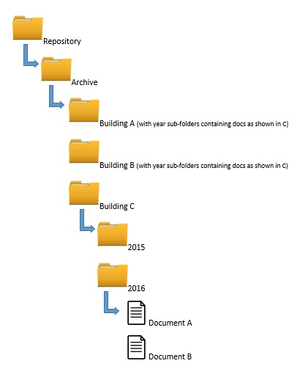
Φάκελοι (Folders) και Υποφάκελοι (Subfolders)
Ένας φάκελος που βρίσκεται μέσα σε έναν άλλο φάκελο ονομάζεται Υποφάκελος (Subfolder).

Slide 6
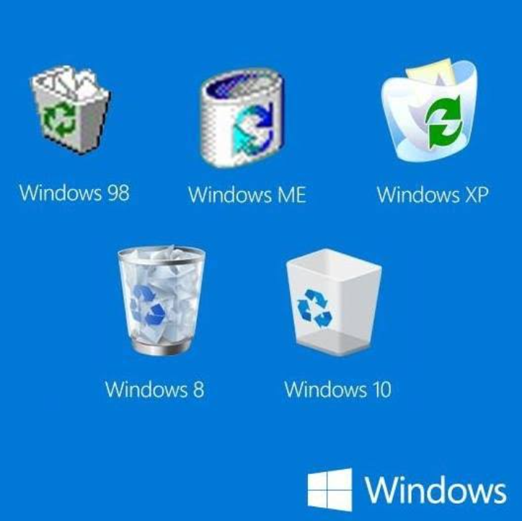

Κάδος ανακύκλωσής
(recycle bin)
Ο Κάδος Ανακύκλωσης (Recycle Bin) στα Windows είναι ένας προσωρινός χώρος αποθήκευσης για διαγραμμένα αρχεία και φακέλους, επιτρέποντάς σας να τα ανακτήσετε αν διαγραφούν κατά λάθος, μέχρι να αδειάσετε οριστικά τον κάδο.

Slide 7

Διαδρομή (Path)
Εύκολος και σύντομος τρόπος καθορισμού της θέσης ενός αρχείου ή φακέλου, ξεκινώντας από τη μονάδα αποθήκευσης και αναγράφοντας τους φακέλους που συναντούμε μέχρι να φτάσουμε στο αρχείο μας, διαχωρίζοντας τους με το σύμβολο «\»,
π.χ. I:\Maria\Documents\myschool.docx.

Slide 8

Άσκησεις
1-19 στη σελίδα 43

